Slide 1
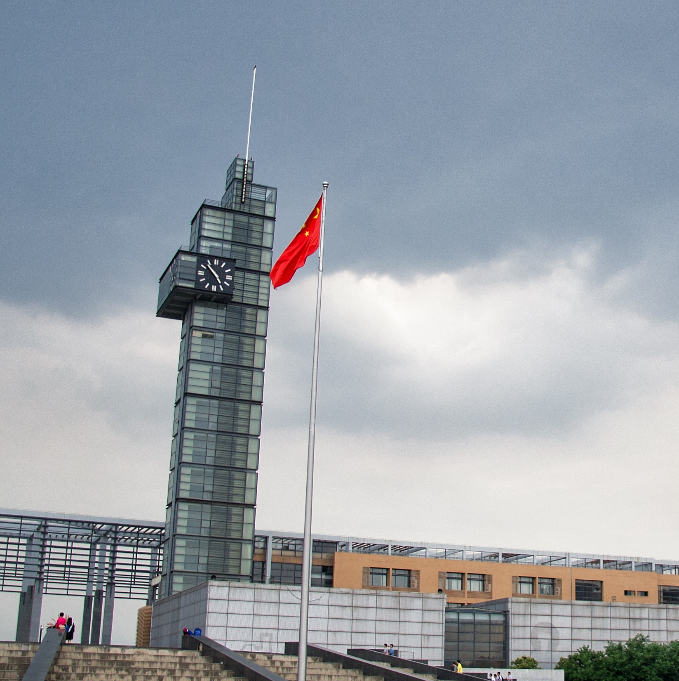
厚德 求真 励学 笃行
西安电子科技大学
星火杯软件答辩
老年人健康检测系统&老小孩综合服务网站
➡ 答辩时间：2022.12.02
➡ 答辩人：周闽隆、张子柔、王宇航

Slide 2
壹 | 项目背景 | 03
贰 | 项目构想 | 06
叁 | 老年人健康检测系统 | 08
肆 | 老小孩综合服务网站 | 17
伍 | 项目创新点 | 18
目 录
CONTENT

Slide 3
1
壹
Part One
项目背景
中国老龄化水平从1999年的10.3%到2054年的峰值34.9%，仅55年时间，老龄化速度仅低于日本，约是英法等国家的2倍。

Slide 4
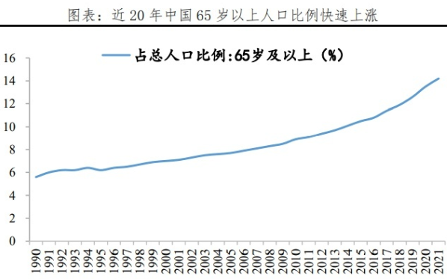
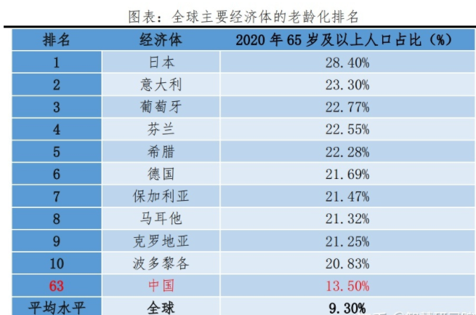
中国老龄化现状
2021年~2035年，老龄人口数量预计从2.67亿增至4亿+，老龄化水平从18.9%升至30%+.
2053年，中国老龄人口预计达到峰值4.87亿，老龄占比34.9%，一直到21世纪末老龄化将长期稳定在34%上下，约占全球老龄人口的1/4。
再结合0~20岁没有生产能力、正在就读的青年学生，将近70%的人口需要靠另外30%的劳动生产者去抚养。
根据最新的联合国世界人口展望报告预测，到2050年，有近50%的中国人口将超过50岁。
老龄化速度快、未富先老

Slide 5
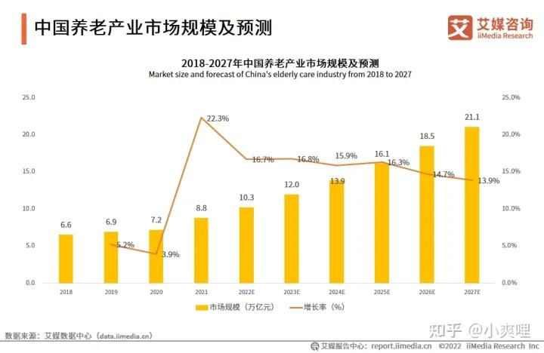
养老行业的前景如何？
国家卫健委2022年9月提到，预计2035年左右，中国60岁及以上老年人口将突破4亿，占总人口超过30%。截至2021年底，老年人口达到2.67亿，占总人口的18.9%。
当今年轻人的工作时间长，压力大，陪伴老年人的时间越来越短。老年人的心理，和生活方面难以得到满足。
艾瑞2022养老产业报告

Slide 6
2
贰
Part Two
项目构想
考虑到老龄化的严重，老年人急需社会的关爱，我们可以通过搭建系统，随时监测老人身体健康情况，并将数据上传至网页，从而随时记录，随时分析。同时在网页上满足老年人的各项需求，如聊天，养生，老年人产品购物等。并且通过网页的视觉冲击鼓励老年人乐观的面对生活。

Slide 7
老年人网站当今的问题
1，老年人网站普遍存在难以寻找，大多都被网广告覆盖，并且偏向于某一个方面，我们的首页实现了类似于网址导航的功能，综合了各个网页的长处，实现网页直达。
2，建立了每日健康系统，保障老年人健康

Slide 8
3
叁
Part Three
老年人健康检测系统
考虑到老年人的健康监测问题，通过搭建硬件，随时监测老人身体健康情况。

Slide 9
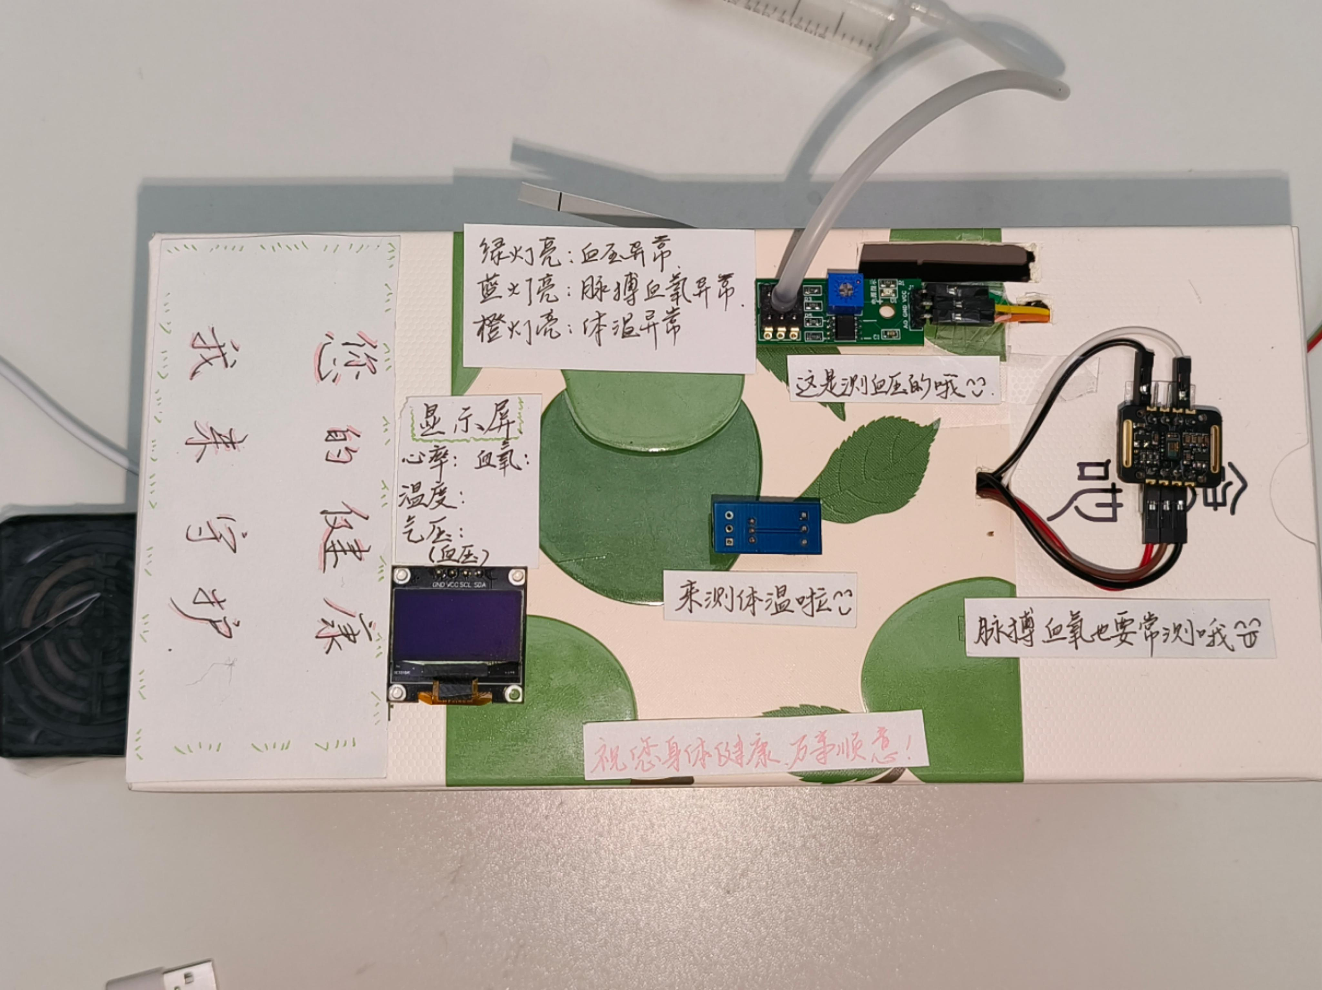
模型展示
采取STM32F103C8T6为最小系统板，DS18B20为温度传感器，MAX30102为血氧浓度，脉搏检测模块，MSP20为气压传感器模拟血压测量，MR628为语音播报模块，使用三个LED灯。能够测量出心率，血氧，在测出数值超过正常范围时进行语音播报报警以及LED闪烁报警。

Slide 10
模型展示
采取STM32F103C8T6为最小系统板，DS18B20为温度传感器，MAX30102为血氧浓度，脉搏检测模块，MSP20为气压传感器模拟血压测量，MR628为语音播报模块，使用三个LED灯。能够测量出心率，血氧，在测出数值超过正常范围时进行语音播报报警以及LED闪烁报警。

Slide 11
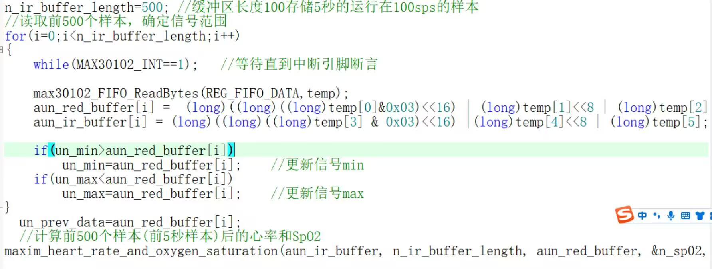
硬件代码展示页面
读取500个样本数据并计算出前五秒样本后的心率和血氧

Slide 12
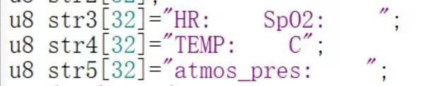
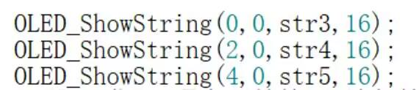
硬件代码展示页面
在OLED屏幕上显示初始界面
温馨语音提醒测量开始

Slide 13
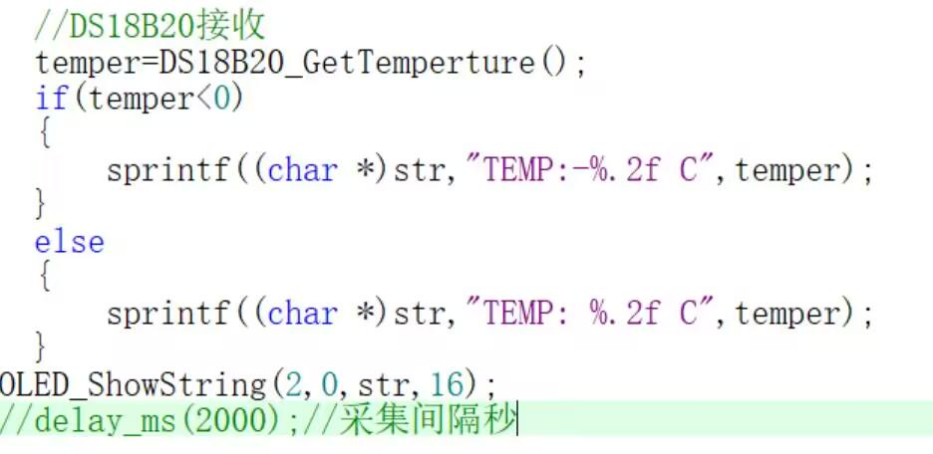
硬件代码展示页面
温度测量并显示

Slide 14
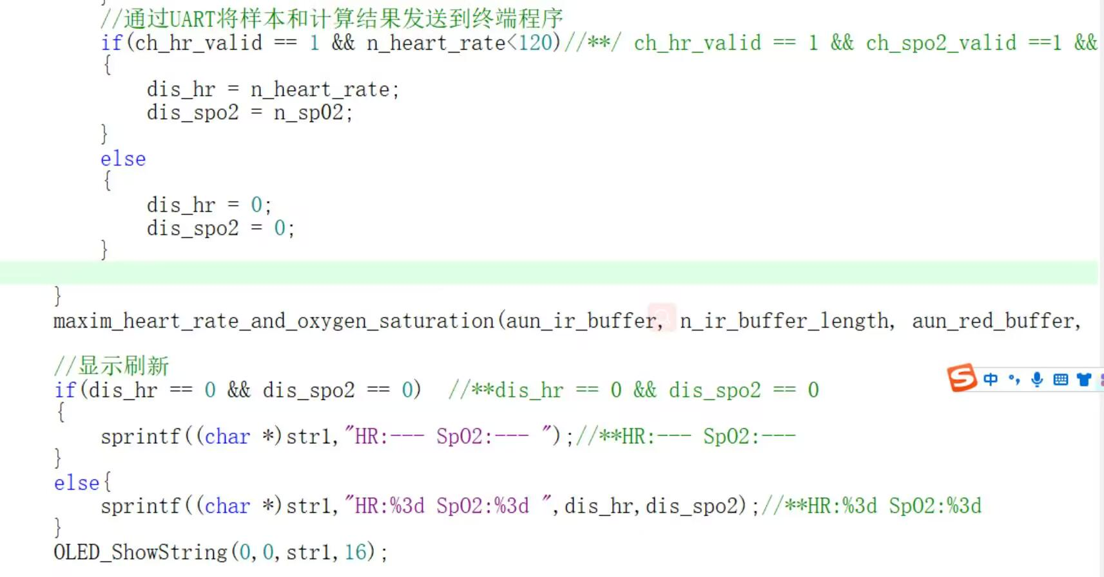
硬件代码展示页面
心率血氧测量结果显示于刷新

Slide 15
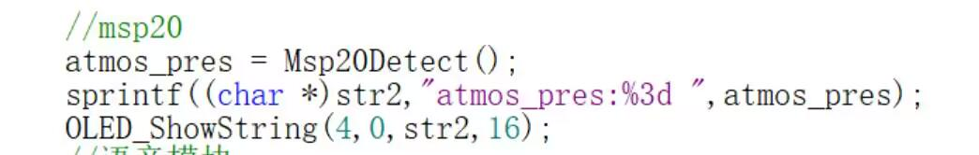
硬件代码展示页面
气压值的测量与显示

Slide 16
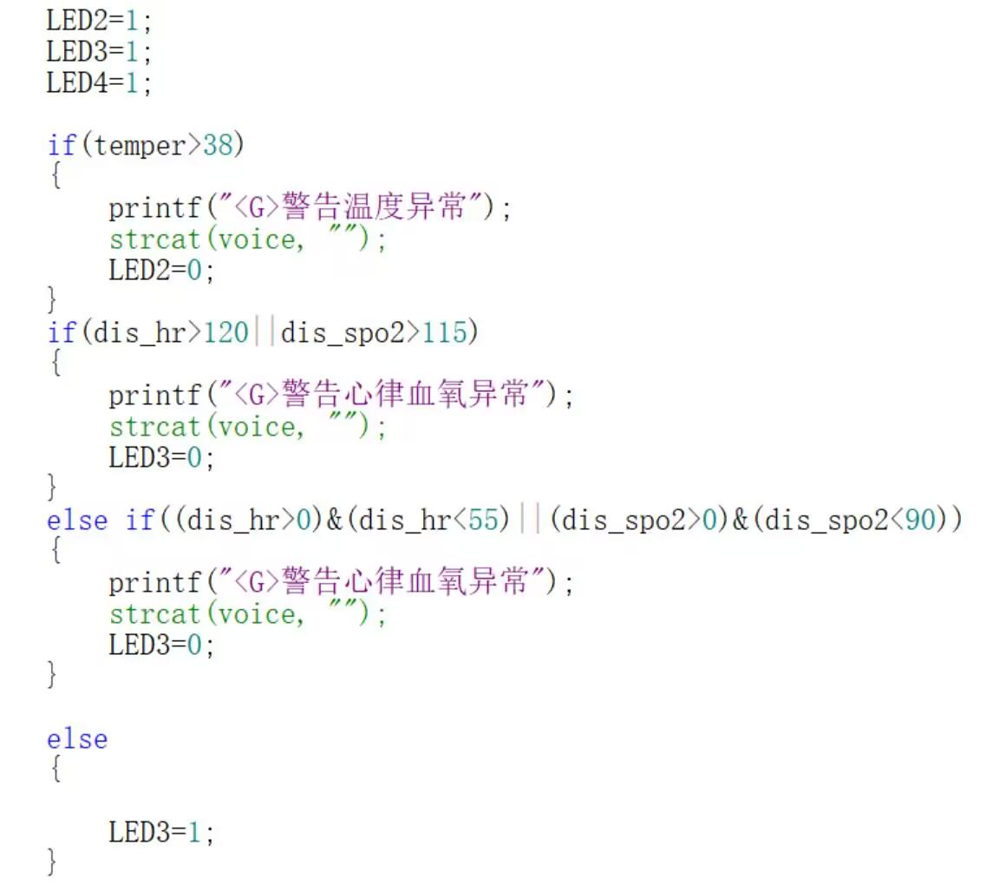
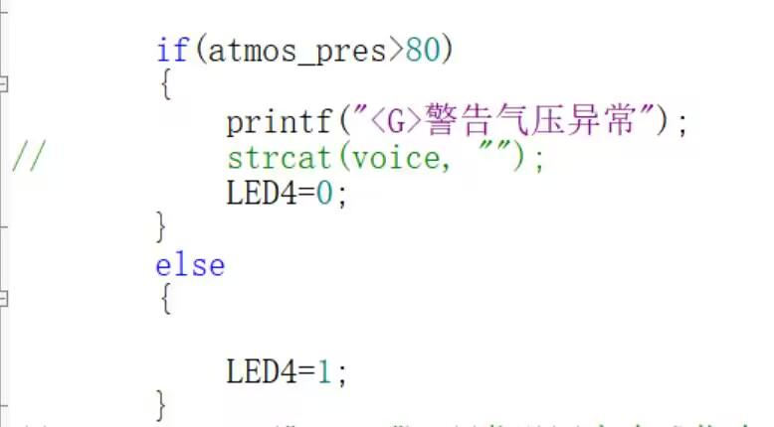
硬件代码展示页面
在数值超过阈值时进行语音和灯光闪烁报警

Slide 17
4
肆
Part Four
老小孩综合服务网站作品展示
通过建立网站，方便老人一站式到达所需，并将自己的身体数据上传至网页，每日记录。并且满足老年人的心理需求。

Slide 18
5
伍
Part Five
项目创新点

Slide 19
网页方面创新
第一个创新点，我们想传达的思想
1，鼓励老年人们不要被岁月所沉沦，怀有童真之心去面向生活，追寻梦想。
2，希望通过这个网页，让社会上更多的人，去关心，照顾，体谅老年人。为此，我们再选择图片和搭建页面，都偏向于年轻化和视觉冲击力。
第二个创新点在于我们的方便
我们发现老年人网站普遍存在难以寻找，大多都被网广告覆盖，并且偏向于某一个方面，我们的首页实现了类似于网址导航的功能，综合了各个网页的长处，实现网页直达。
第三个创新点在与我们的每日健康填报
一登录进去就会自动填入当时的时间，保证实效性，通过我们硬件测出的数据输入到网页上，进行保存。并且给出当天的身体情况，进行实时反馈。这便于医生对老年人的身体状况的诊断，从而保障老年人的身体健康。

Slide 20
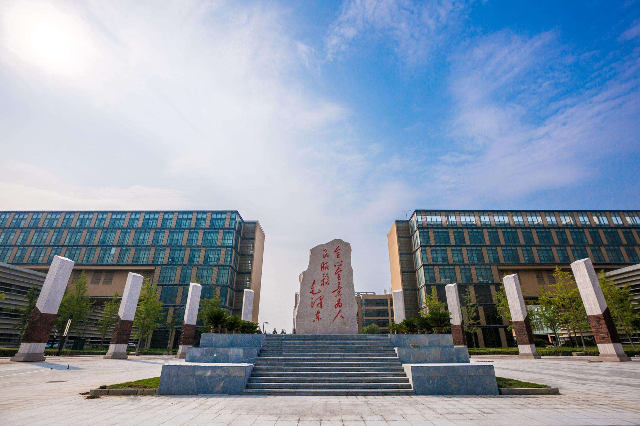
XDU
感谢各位专家老师的聆听和宝贵意见
Thanks For Everyone’s Attention And Advice
厚德 求真 励学 笃行

